Slide 1
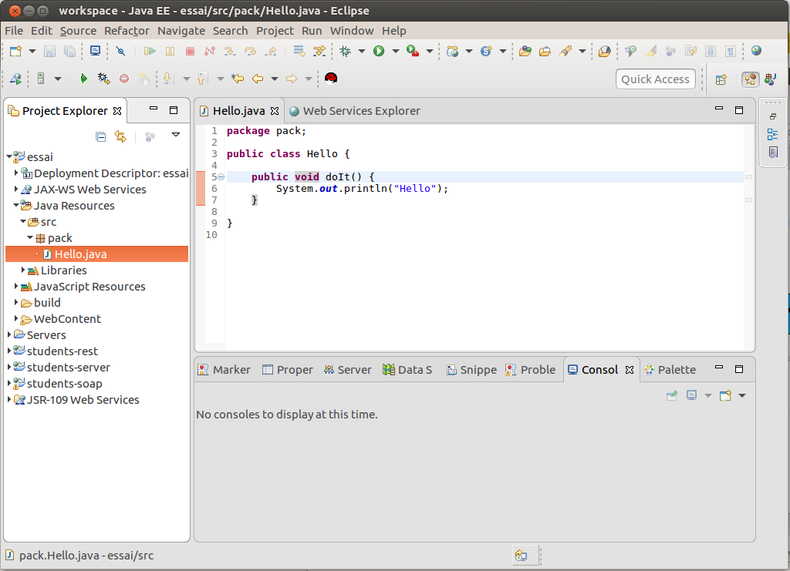
Création d’un WS SOAP
Click-droit → Web Service → create Web Service

Slide 2
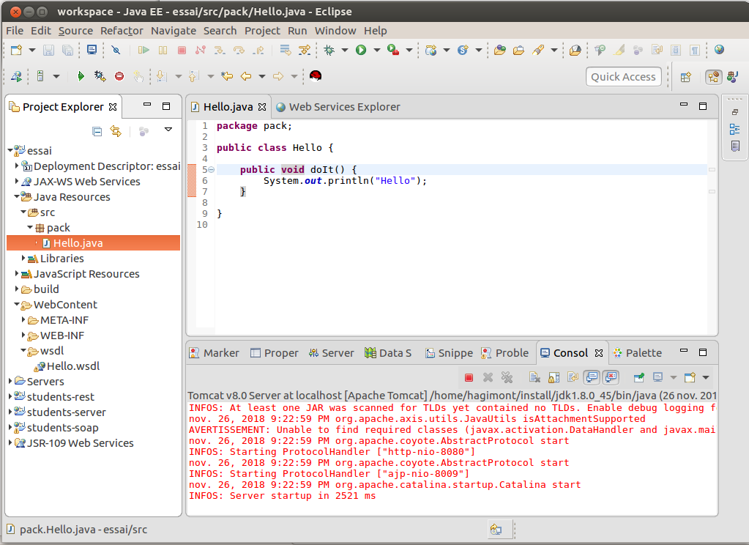
Test d’un WS SOAP
Click-droit → Web Service → Test with Web Services Explorer

Slide 3
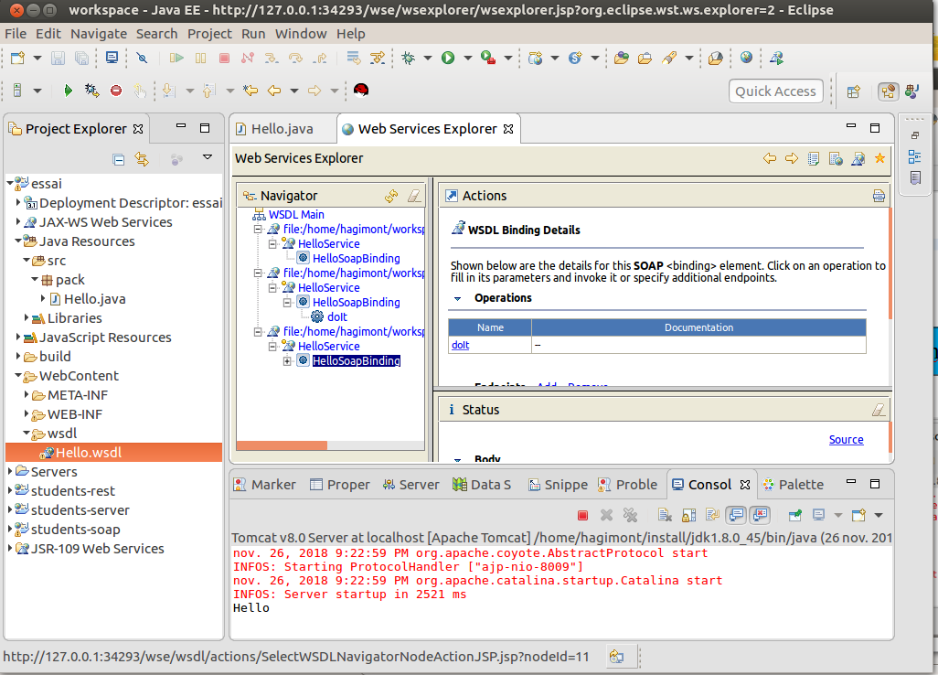
Test d’un WS SOAP

Slide 4
WS REST avec Resteasy
@Path("/rest")
public class Facade {
// bad
static Hashtable<String, Person> ht = new Hashtable<String, Person>();
@POST
@Path("/addperson")
@Consumes({ "application/json" })
public Response addPerson(Person p) {
ht.put(p.getId(), p);
return Response.status(201).entity("person added").build();
}
@GET
@Path("/getperson")
@Produces({ "application/json" })
public Person getPerson(@QueryParam("id") String id) {
return ht.get(id);
}
@GET
@Path("/listpersons")
@Produces({ "application/json" })
public Collection<Person> listPersons() {
return ht.values();
}
}
Reçoit un Json
Retourne 201 + une String
Renvoie un Json
Reçoit une String (id)
Person est un simple POJO

Slide 5
Client REST avec Resteasy
Interface du service pour générer un stub
@Path("/rest")
public interface FacadeInterface {
@POST
@Path("/addperson")
@Consumes({ "application/json" })
public Response addPerson(Person p);
@GET
@Path("/getperson")
@Produces({ "application/json" })
public Person getPerson(@QueryParam("id") String id);
@GET
@Path("/listpersons")
@Produces({ "application/json" })
public Collection<Person> listPersons();
}

Slide 6
Client REST avec Resteasy
URL du service
public class Client {
public static void main(String args[]) {
final String path = "http://localhost:8080/rs-server-person/rest";
ResteasyClient client = new ResteasyClientBuilder().build();
ResteasyWebTarget target = client.target(UriBuilder.fromPath(path));
FacadeInterface proxy = target.proxy(FacadeInterface.class);
Response resp;
resp = proxy.addPerson(new Person("007","James Bond"));
System.out.println("HTTP code: " + resp.getStatus()
+" message: "+resp.readEntity(String.class));
resp.close();
Person p = proxy.getPerson("006");
System.out.println("get Person: "+p.getId()+"/"+p.getName());
}
}
stub

